Slide 1

COMBASEVALP
ACTIVIDADES/OPS EN CURSO
ACTIVIDADES/OPS FUTURAS
Jul 130830 traslado carga fiscal (vehículo no tripulado) tramo Valparaíso – Talcahuano (ARTALC), dispuesto por JEFMAYOR.
Jul 131330 a 1430 almuerzo Comisión de Defensa del Senado a bordo FF “ALMIRANTE WILLIAMS”, (JEFMAYOR 171557 JUN / COMBASEVALP 081656 JUL).
A contar Jul 131800 hasta Jul 15 Ex Batería Esmeralda cerrado por maniobra de varada y desvarada LCUS en apoyo EOI LSDH “SARGENTO ALDEA” (COMANFITRAN 101221 JUL)..
Jul. 17 y 18 realización campeonato de pesca en sitios “A-B”, organizado por la “Federación Deportiva Chilena de Pesca y Lanzamiento” (FECHPYL).
Jul. 20 a Ago. 01 requerimiento sitios “A-B” AO “ALMIRANTE MONTT, por pre despliegue comisión JIATF-B (COMOPER1 261620 JUN / COMBASEVALP 300928 JUN).
COMBASEVALP
OBSERVACIONES
VARIOS
Junta Económica EMGA 01/2026 (PRIZONA 260915 JUN) asigna:
  $3.150.000 para mantención Molo de Abrigo.
  $23.000.000 para mantención y limpieza circuito alcantarillado Las Salinas.
  $3.800.000 para mantención cámaras de vigilancia.
  $9.000.000 para poda árboles Av. Borgoño.
  $9.000.000 para mantención luminarias Molo de Abrigo.
Información CODES N°6 Recuperación Molo de Abrigo.
PATRIOTISMO
Honor – Lealtad – Valentía – Integridad - Deber

Slide 2
COMBASEVALP
CODES N°6 RECUPERACIÓN MOLO DE ABRIGO
N° CODES | TEMA | ESTADO FINAL DESEADO | TAREA | AVANCE DESDE ÚLTIMO CODES | % ACTUAL | FALTANTE PARA EL 100% | RESPONSABLE
06/2026 | Diagnóstico Molo de Abrigo y posibles cursos de acción para su recuperación. | Realizar acciones de recuperación a la estructura. | Verificar costos de ejecución y medio de financiamiento. Una vez efectuado lo anterior, coordinar con COMOPER disponibilizar el Molo de Abrigo desocupando los sitios cuando sea requerido, objeto continuar con los estudios. | La Dirección de Obras Portuarias (D.O.P.) informa que Licitación pública ID: 978-1-LR26 – Para Diagnóstico Caracterización Geotécnica y Geofísica de Molo de Abrigo Valparaíso, se declaró desierta el día 05 de mayo, debido a que no se presentaron ofertas. Intención de la D.O.P. es volver a licitar por lo que se efectuarán los ajustes a los Términos de Referencia (T.R.) correspondientes, objeto licitar a la brevedad. | 30,5 % | Adjudicación por parte de la D.O.P. Instalación de obras por parte empresa adjudicada con apoyo COMBASEVALP y DOCAPRIM. Desarrollo del estudio por parte de empresa adjudicada. Elaboración informe del estado estructural del Molo de Abrigo por parte de la D.O.P. Entrega del informe por parte de la D.O.P., con recomendación cursos de acción para su recuperación. Adoptar curso de acción más recomendable para recuperar estructura Molo de Abrigo. | PRIZONA / COMBASEVALP
PATRIOTISMO
Honor – Lealtad – Valentía – Integridad - Deber

Slide 3
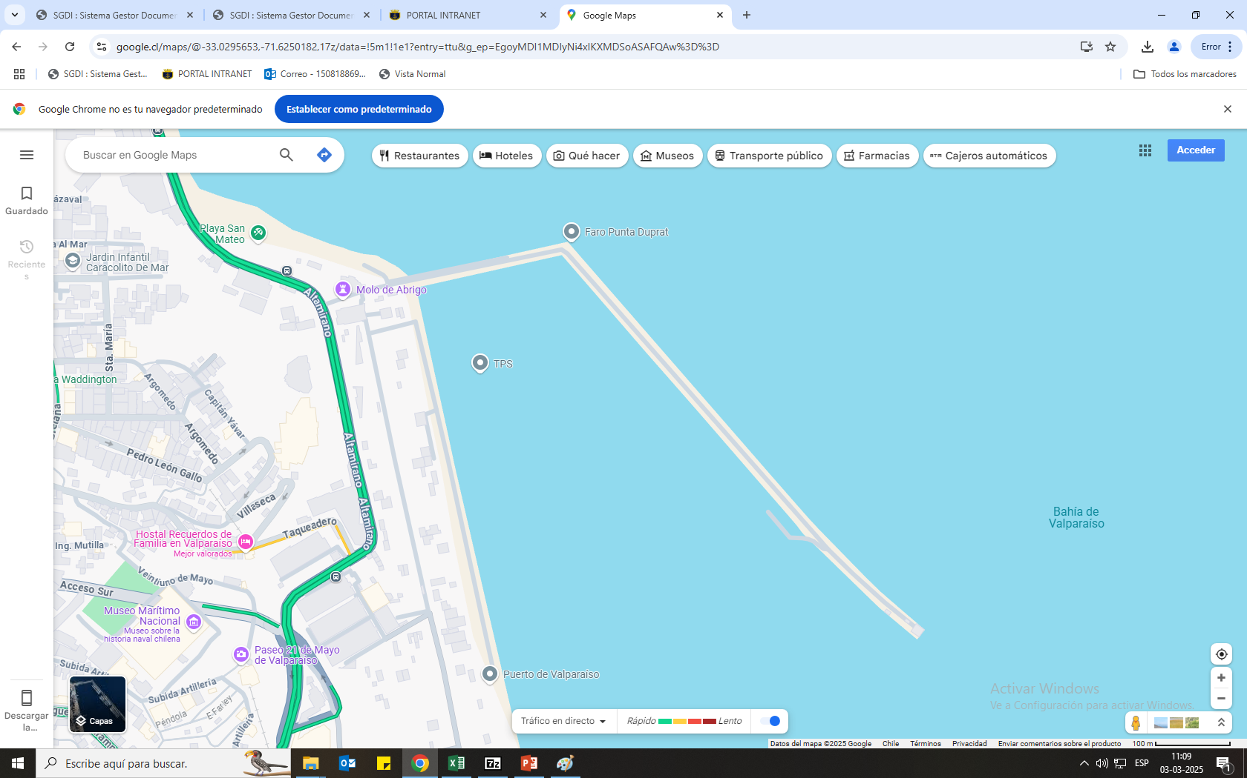
MOLO DE ABRIGO JUL. 13
FOXTROT N
MONTT
ALDEA
FOXTROT S
AQUILES
VALPARAÍSO
ECO
BLANCO
TALCAHUANO
ARAUCANO
DELTA
LATORRE
PRAT
CHARLIE
WILLIAMS
LYNCH
BRAVO
ALFA
TORO
PATRIOTISMO
Honor – Lealtad – Valentía – Integridad - Deber

